Slide 1
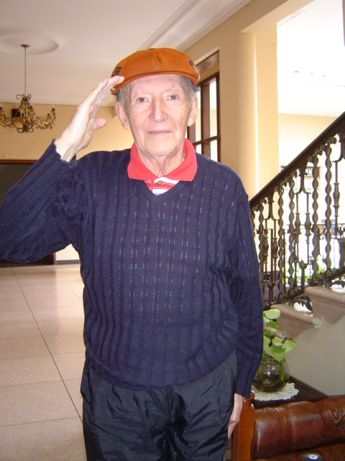
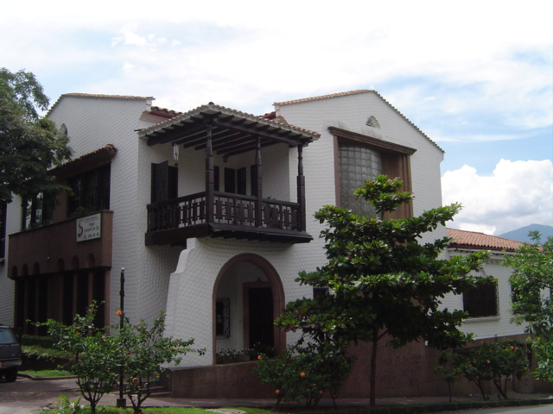

DISEÑO E IMPLEMENTACION DE ESTRATEGIAS DE MERCADEO PARA LA CORPORACION HOGAR SENDERO DE LUZ.
Por: Juan Diego Fernández Gil
9 Diciembre 2004

Slide 2

PROBLEMA
La Corporación Hogar Sendero de Luz atraviesa por diversas dificultades en el plano administrativo, ya que carece de un direccionamiento estratégico adecuado, un estudio del mercado y planes de diversificación de actividades para obtener recursos.

Slide 3
OBJETIVOS
General
Diseñar e implementar estrategias de mercadeo para la Corporación Hogar Sendero de Luz, con la finalidad de aportar al mejoramiento de la calidad de vida de los ancianos.

Slide 4
OBJETIVOS
Específicos
Realizar el diagnostico a través de la observación de todos los procesos institucionales, con el apoyo del personal de la Corporación.
Realizar un estudio exploratorio de mercados, para definir los diferentes aspectos del mercadeo tales como: el perfil del usuario, la competencia, el nicho de mercado, entre otros.
Identificar los diferentes aspectos del mercado objetivo, tales como la administración y el manejo de recursos.
Hacer un análisis interno y externo de la Corporación, utilizando herramientas como el benchmarking y la matriz DOFA.
Realizar gestiones interinstitucionales, con miras a la obtención de recursos físicos y económicos para la implementación de acciones de mejoramiento en la Corporación.

Slide 5
METODOLOGIA
Inicialmente se definió la estructura del trabajo, en donde se definió un cronograma.
La obtención de la información.
Visitas a la sede.
Realización de encuestas telefónicas a instituciones similares.
Procesamiento de la información

Slide 6
INSTITUCION
Misión
Propiciar condiciones de bienestar personal y social del anciano orientado al mejoramiento de la calidad de vida y la atención integral, al igual que brindar asesoría y capacitación a la comunidad en general, que oriente a una mejor atención del adulto mayor, institucionalizado a través de programas que propenden por el rescate de los valores y la dignidad del viejo.
Visión
Posicionar la Corporación como líder en la prestación de servicios en las modalidades de: Estancia permanente, programa de puertas abiertas – comedor diurno y hogar de paso y desarrollo de la cultura Gerontológicas en Antioquia y en Colombia, realizando alianzas internacionales que respondan a los grandes retos de la globalidad en el marco de la ciencia y tecnología, frente a la esperanza de la vida con calidad.

Slide 7
INSTITUCION
La Corporación Hogar Sendero de Luz es una entidad sin animo de lucro.
Fundada en 1994 por la señora Maria Eugenia Torres Yali, actual representante legal y directora.
Institución privada que brinda atención integral, profesional y personalizada, a ancianos de escasos recursos de la ciudad de Medellín.
Actualmente viven 47 ancianos de escasos recursos económicos.
La Corporación se encuentra inscrita en el banco arquidiocesano de alimentos y fundación SACIAR.
La Corporación Hogar Sendero de Luz cuenta con personal altamente capacitado, con experiencia y titulado en: Enfermería, gerontología, auxiliar de enfermería, manipulación y preparación de alimentos, administración del hogar, psicología, trabajo social y auxiliar de oficios varios.
La corporación tiene como filosofía manejar un concepto integral de la salud.

Slide 8
ANALISIS
Tasas de Crecimiento Proyectadas 1950-2050
100%
De 60 y más años
80%
60%
De 15 a 59 años
40%
Menores de 15 años
20%
0%
50
60
70
80
90
00
10
20
30
40
50
Fuente: DANE Proyecciones 1950 - 2050

Slide 9
ANALISIS
Participacion de Hogares en Medellin en
el Dpto de Antioquia
Medellin
38.5%
Otros Municipios de Antioquia
61.5%

Slide 10
ANALISIS

Slide 11
ANALISIS
Cuenta con Personal Capacitado
En que rama se encuentran las
en la Institución
Personas calificadas
EMI
Otros
Medico
3%
15%
15%
NO
Auxiliar
12%
Enfermería
16%
Gerontóloga
SI
Enfermera
25%
88%
26%

Slide 12
ANALISIS
Cuantas instituciones reciben pago
De donde provienen los recursos
de los Adultos Mayores
Privada
No Dicen
Donaciones
15%
8%
31%
No Pagan
19%
Pensiones
Pagan
54%
73%
Recibe colaboración del Estado
Colombiano
SI
19%
NO
81%

Slide 13
ESTRATEGIAS PARA OBTENCION DE RECURSOS
Crear una "Huerta" en la institución, con el fin de comercializar los productos que allí se cultiven y a la vez servir de fuente de alimento para los ancianos.
Realizar seminario de temas relacionados con el cuidado y atención a los ancianos.
Realizar convenios con instituciones, con el fin de fortalecer la comunidad geriátrica y así facilitar las relaciones con posibles donantes nacionales e internacionales.
Establecer convenios con colegios y universidades para realizar posibles prácticas buscando un bienestar para la Corporación y lograr la concientización de los jóvenes acerca de la importancia en el cuidado de los adultos mayores.
Realizar conciertos con la Escuela Musical YAMAHA y otros eventos con otras entidades.
Comercializar tarjetas navideñas elaboradas por los ancianos.
Establecer relaciones con empresas e instituciones, con el fin de obtener recursos tanto económicos como de insumos para la Corporación Hogar Sendero de Luz.

Slide 14
ESTRATEGIAS PARA OBTENCION DE RECURSOS
Comercializar galletas y demás productos de pastelería en Empresas.
Implementar una sala de cómputo con acceso a Internet.
Asesorar a Hogares Geriátricos los cuales no cuentan con mucha experiencia en el sector o apenas están surgiendo.
Establecer pacientes como fuentes de análisis de especializaciones en Geriatría.

Slide 15
ESTRATEGIAS PARA OBTENCION DE RECURSOS
Realizar programas de televisión regional desde la institución, sobre los cuidados actualizaciones, enfermedades y tratamientos.
Establecer la Corporación Hogar Sendero de Luz como un Museo de Patrimonio Cultural.
Elaborar un CD para navidad con música de varios géneros.
Posicionar la institución en el barrio Prado y en la ciudad de Medellín.

Slide 16
CONTACTOS
PREVER: Patricia Sierra
FUNDACION CENTRAL MAYORISTA: Directora: Susana Ríos
FUNDACION SOFIA PEREZ DE SOTO
Directora: Nora Rodríguez

Slide 17
CONCLUSIONES
Situación económica en Colombia
Identificar las posibles fuentes de obtención de recursos al interior de la institución.
Identificar las ventajas competitivas frente a la competencia.

Slide 18
RECOMENDACIONES
Continuar con el apoyo de los estudiantes de la Escuela de Ingeniería de Antioquia, aplicando sus conocimientos técnicos, en los diferentes aspectos a estructurar, tales como: infraestructura, administración, mercadeo, biomédica, ambiental, entre otros.
Implementación de estrategias según estudio de viabilidad y necesidades.
Mostrar los beneficios de la Institución.
Crear sinergia con otras instituciones.
Realizar seminarios y conferencias.
Implementación pagina Web.
Contactos internacionales. (España, Holanda y China)

Slide 19
El éxito de este trabajo de grado con práctica en servicio social, radica en que la Corporación Hogar Sendero de luz estudie los resultados arrojados por la investigación y haga uso práctico de las recomendaciones que surgieron a raíz de dichos resultados.

Slide 20
AGRADECIMIENTOS
Agradezco a:
Doctora Ángela Correa
Elvia Inés Correa Arango
Doctora Piedad Gómez
A mis padres

